Slide 1




ỦY BAN NHÂN DÂN QUẬN LONG BIÊN
TRƯỜNG TIỂU HỌC ĐÔ THỊ VIỆT HƯNG
BÀI GIẢNG ĐIỆN TỬ
KHỐI 3
MÔN: TOÁN

Slide 2






TOÁN
Bài 10: BẢNG NHÂN 7
(tiết 2)

Slide 3



Chúng mình cùng tiếp tục thử thách hôm trước. Bây giờ chúng ta sẽ cho gà ăn. Các bạn hãy thực hiện các phép tính tiếp theo nhé!

Slide 4
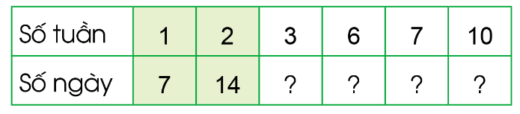
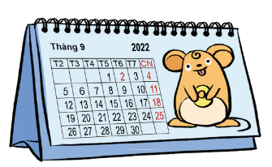




Số
2
21
42
49
70

Slide 5


Các em giỏi quá! Giờ chúng ta cùng ấp trứng gà để nở thành đàn gà con bằng cách vượt qua các thử thách sau nhé!

Slide 6




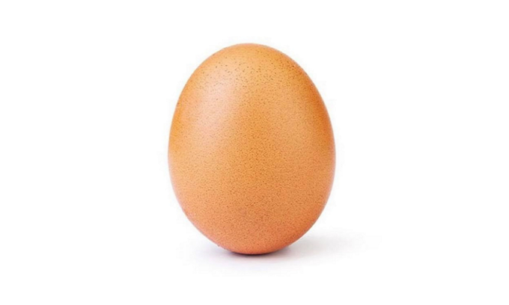
7
x
4
28

Slide 7
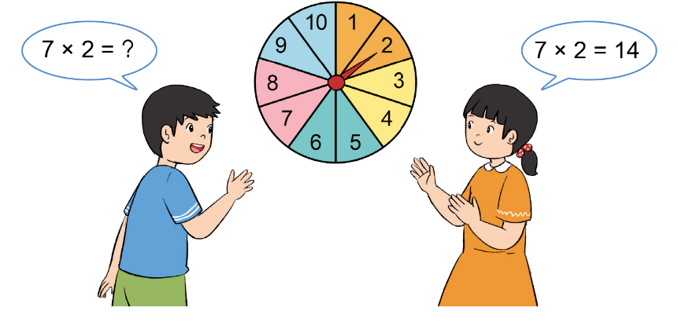

Slide 8




VÒNG QUAY
MAY MẮN
QUAY

Slide 9

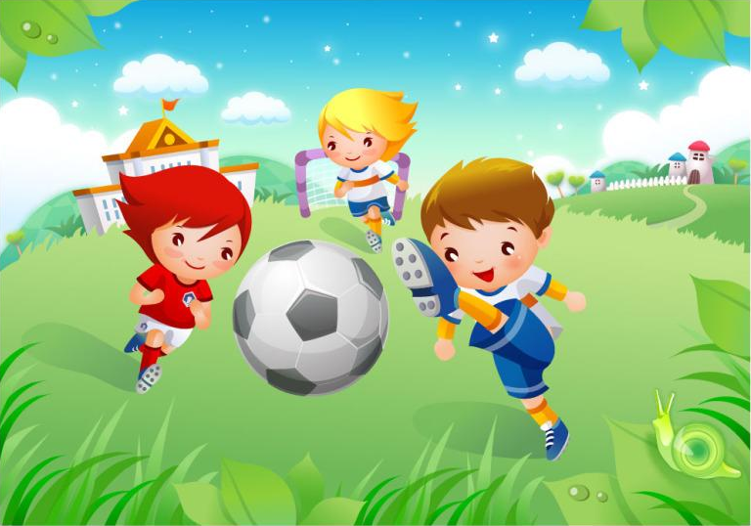
Giải bóng đá nữ của một trường tiểu học có 5 đội tham gia, mỗi đội có 7 cầu thủ. Hỏi toàn trường có tất cả bao nhiêu cầu thủ tham gia giải đấu?

Slide 10


Bài giải:
5 đội có tất cả số cầu thủ là:
$7×5=35$ (cầu thủ)
Đáp số: 35 cầu thủ.
Tóm tắt:
Mỗi đội có: 7 cầu thủ
5 đội có: … cầu thủ?

Slide 11
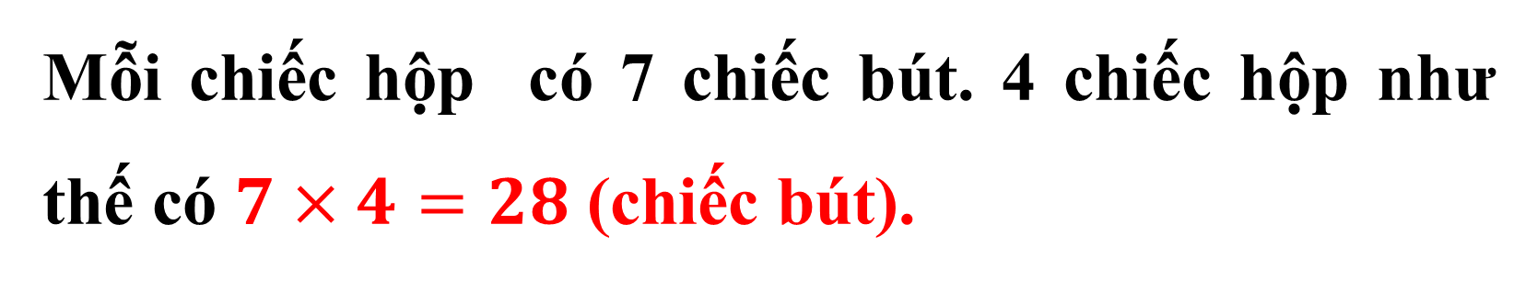
Kể một tình huống thực tế sử dụng phép nhân trong bảng nhân 7?
Mỗi chiếc hộp có 7 chiếc bút. 4 chiếc hộp như thế có $7×4=28$ (chiếc bút).

Slide 12



Woa! Tuyệt vời quá!!! Chúng ta đã có cả một đàn gà con.

Slide 13
CỦNG CỐ
KHỞI ĐỘNG
AI NHANH TAY THẾ!
Em hãy nhanh chóng chọn đáp án đúng hoặc sai nhé!

Slide 14
x
6
=
48
7
Đ
S
7
9
=
63
x
Đ
S

